Slide 1




Les Business Angels et
Paris Business Angels
Georges Viglietti
Délégué Général
Le 26 janvier 2012

Slide 2
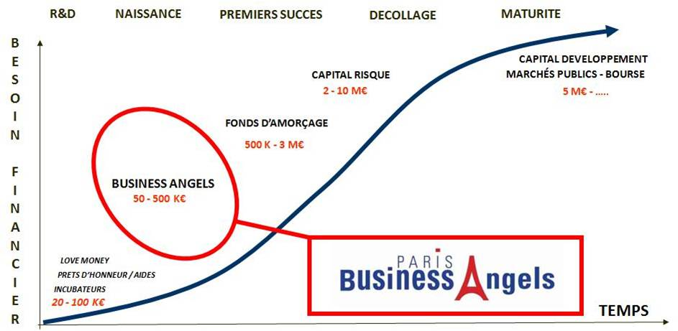

La Chaine de Financement

Slide 3
Qui sont les Business Angels?
des Personnes Physiques qui investissent une partie de leur épargne personnelle au capital de jeunes entreprises non-cotées à potentiel de croissance (Investissement Privé)
Ils les accompagnent et les aident à réussir leur premières années de « décollage », en mettant à leur disposition leur expérience et leurs réseaux personnels. (Bénévolat, Expérience Business)
Ils sont prêts à attendre le temps nécessaire pour sortir du capital, avant de récupérer leur mise assortie éventuellement d’une plus value.

Slide 4
Motivations
  Goût de l’entreprise
  Entrepreneurs par procuration
  Désir de rendre à la Société ce qu’elle leur a donné
  Alternative à des placements plus impersonnels
  Déduction fiscale ISF et/ou IRPP (effet d’aubaine)

Slide 5
Les Business Angels en réseau
  Démarche à plusieurs
  Confiance partagée entre investisseurs
  Bénéfice d’expériences professionnelles
  complémentaires
  Expériences cumulées des investissements
  Accès à de multiples opportunités d’investissement

Slide 6
Les Business Angels en réseau
  21 réseaux dont 11 avec SIBA associées
    10 Géographiques (départements)
    5 Thématiques (Angels Santé, DDIDF, CleanTech, IT Angels, Seed4Soft)
    5 Anciens élèves d’écoles (XMP, ENSAE, Arts et Métiers, Dauphine, ESSEC)
    1 Femmes BA
  17,4 M€ investis en 2010
  Plus de1 300 membres
  Coordination régionale active

Slide 7
Les Fondamentaux de PBA
Réalisation effective d’investissements par les membres
Processus structuré à tous les stades, pour accroître l’efficacité et la rapidité
Confiance entre membres et avec les PP, par des rencontres au-delà de l’étude des dossiers
Accompagnement permanent des entreprises financées
Recherche d’un équilibre entre types de membres ( jeunes entrepreneurs, cadres en activité et retraités) et bases d’expérience.
Importance d’une équipe de permanents, permettant à l’équipe de bénévoles actifs de se focaliser sur la stratégie et le contenu.

Slide 8
Paris Business Angels en 2011
687dossiers reçus (740)
172 projets présentés en Elevator Pitch(188)
166 sociétés instruites par les membres (160)
40 présentées en séance plénière (30)
30 sociétés financées pour un montant total de 4,017millions d’euros (26, 3,354)

Slide 9
Processus de sélection et d’investissement
Séance plénière
Closing en cours
Investissement
Réception
Pitch
Instruction
Présélection
Sélection instruction
Sélection pendant Closing
Suivi
Sélection après pitch
Sélection suite SP

Slide 10
Critères de sélection
  Etre implanté dans la région IDF
  Qualité de l’équipe de direction
  Avoir un projet de développement crédible et innovant et un avantage concurrentiel
  Avoir fait la preuve du concept
  Besoin de financement compris entre 50 et 800K€
  Valorisation raisonnable (<2M€)

Slide 11
Investissements 2011
Montant processus PBA (15 sociétés): 2 438 M€
Montant total levé : 4 606 M€
Montant tours de refinancement (6 sociétés): 1,115 M€
Montant total levé : 2,200 M€
7 sociétés financés à 100% par PBA 1,362 M€
Autres financeurs : réseaux et SIBA de Business Angels, Business Angels privés et fonds d’investissement.

Slide 12
Emplois accompagnés et suivis
83 sociétés financées pour un total d’emplois accompagnés et suivis en 2011 de 1 692. (64)

Slide 13
Membres de Paris Business Angels
Stabilisation du nombre de membres actifs
19 départs et 37 arrivées
19 membres honoraires

Slide 14
Profils des Business Angels
  Entre 27 et 82 ans (moyenne 55 ans)
  95% de formation supérieure, dont 70% d’écoles d’ingénieurs ou commerce
  40% entrepreneurs en activité ou ancien entrepreneur
  20% consultant en activité
  7% femmes

Slide 15
Actions et évènements 2011
1 session de 3 séances d’intégration
  Séance 1 : Le BA et son environnement
  Séance 2 : L’analyse et l’instruction des dossiers
  Séance 3 : La négociation, la réalisation de transactions, le suivi et l’accompagnement de l’investissement
Rencontres PBA avec ses entreprises (17 juin 2011)
Trophée France Angels du « réseau confirmé »

Slide 16
L'équipe de permanents
Missions et Projets
Relations avec les entrepreneurs
Sélection des dossiers pour l’Elevator Pitch,
Liaisons avec les pépinières et incubateurs,
Organisations des séances de présentation de dossiers - Gestion du système d’information
Relations avec les Business Angels candidats
Contacts et informations régulières avec les membres
Organisation des évènements : soirée des rencontres PBA avec ses entreprises, semaine des Business Angels, salon des entrepreneurs

Slide 17
Partenariat ESSEC ALUMNI BA
Objectifs
  Elargir notre deal flow
  Augmenter le nombre d’investisseurs
Moyens
  Partager notre processus
  Synergie de moyens (salles de réunion)

